Slide 1
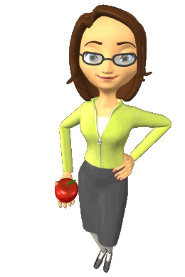
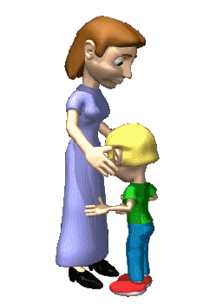
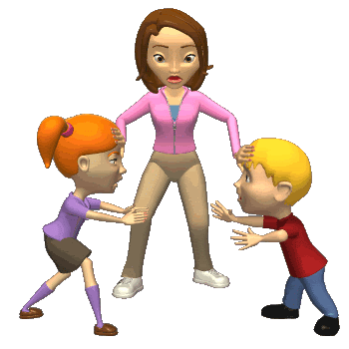
Привет, ребята!
Вы знаете, что такое профессия?
ПРОФЕССИЯ- это основное занятие человека, его трудовая деятельность.
Вот с вами занимается воспитатель. Это же тоже является профессией?
Это тоже трудная работа, верно? Что делает воспитатель?

Slide 2
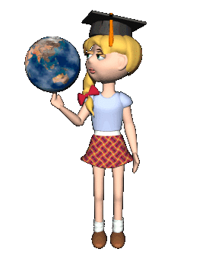
Что необходимо для получения профессии?
Чтобы получить престижную профессию, нужно будет продолжить учебу и после школы
Кем работают ваши родители, вы интересовались у них?
Чем они занимаются на работе?
Вам нравится их работа?

Slide 3
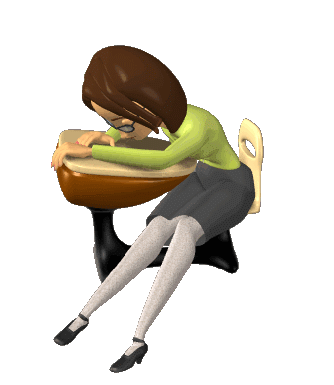
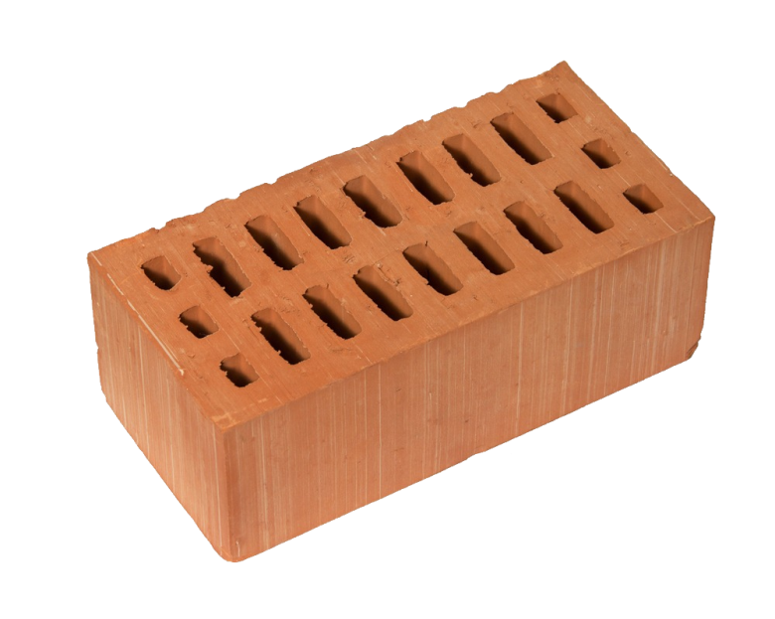
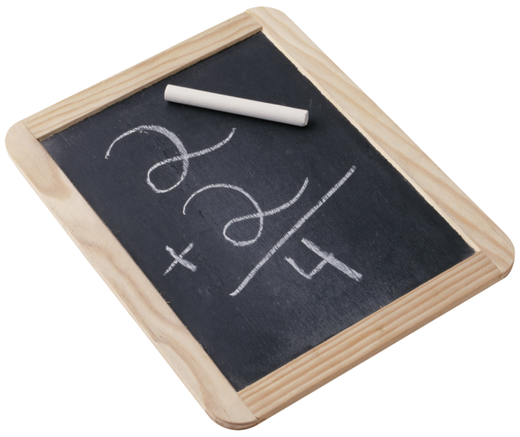
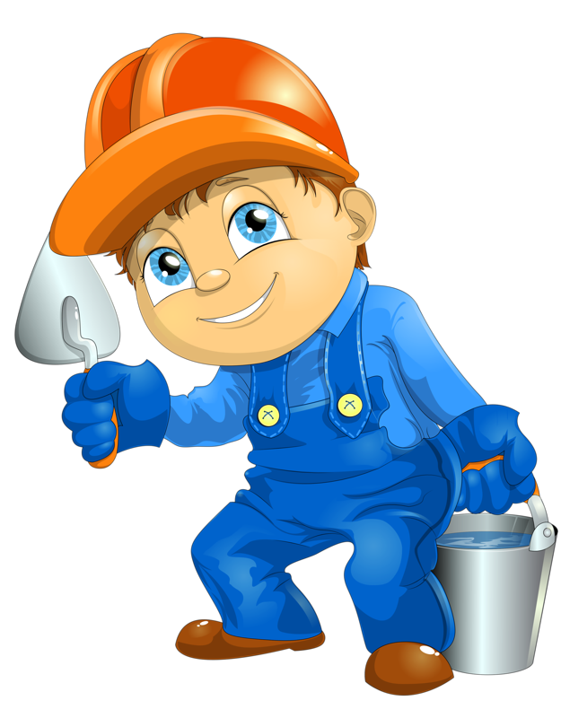
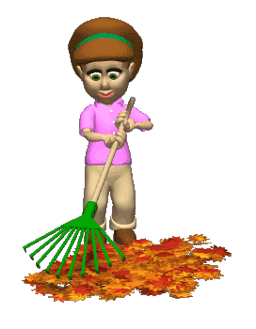
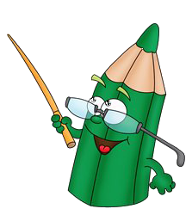
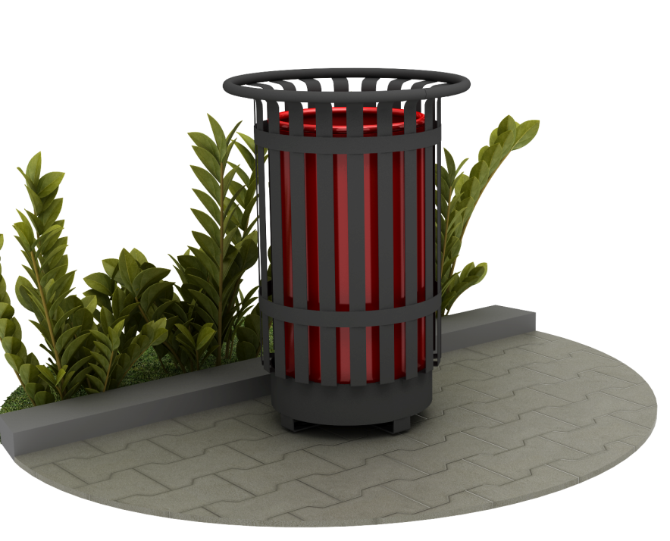
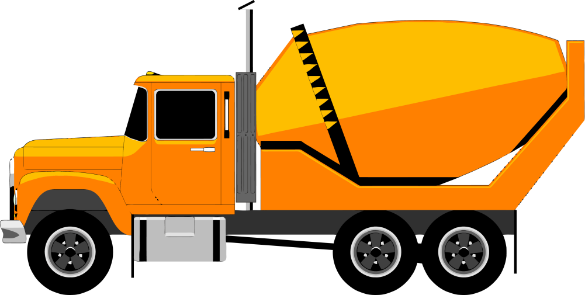
Угадайте профессию по картинкам
Это учитель. Такая же трудная профессия, как и воспитатель. Поэтому нужно их уважать, ведь они дают нам знания на протяжении 10 лет в школе и далее.
Это строитель. Ведь все вокруг – наши дома, магазины и даже наш детский садик – все дело рук строителей. Тут нужно быть очень внимательным. Это большая ответственность.
Это дворник. Так же не маловажная профессия, ведь кто еще будет держать наши улицы в чистоте?
Это ветеринар. Если наши домашние любимцы заболеют, то добрый ветеринар поможет им и вылечит их.

Slide 4
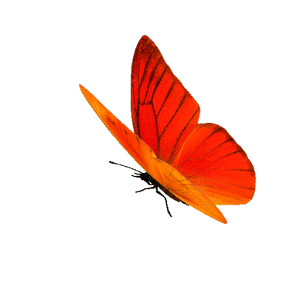
Теперь давайте немного разомнемся
Много профессий на свете у нас! (Руки на поясе – повороты туловища вправо-влево)
О них поговорим сейчас: (Развести руки в стороны)
Вот швея рубашки шьет, (Движения воображаемой иглой)
Повар варит нам компот, (Мешаем поварешкой)
Самолет ведет пилот - (Руки – в стороны)
На посадку и на взлет. (Опускают их вниз, поднимают вверх)
Доктор ставит нам уколы (Скрестить пальцы над головой, движения: ладонь – кулак)
И охранник есть у школы. (Руки – согнуты в локтях, силовой жест)
Каменщик кладет кирпич, (Попеременно кладет кисти рук одна на другую сверху – вниз.)
А охотник ловит дичь (Делают бинокль из пальчиков)
Есть учитель, есть кузнец, (Загибают пальцы, перечисляя профессии)
Балерина и певец, чтоб профессии иметь, (Разгибаем пальцы)
Надо много знать, уметь (Повороты кистями - тыльная сторона ладошки)
Хорошо дружок учись! (Погрозить пальчиком)
И, конечно, не ленись! (Отрицательное движение указательным пальцем)

Slide 5
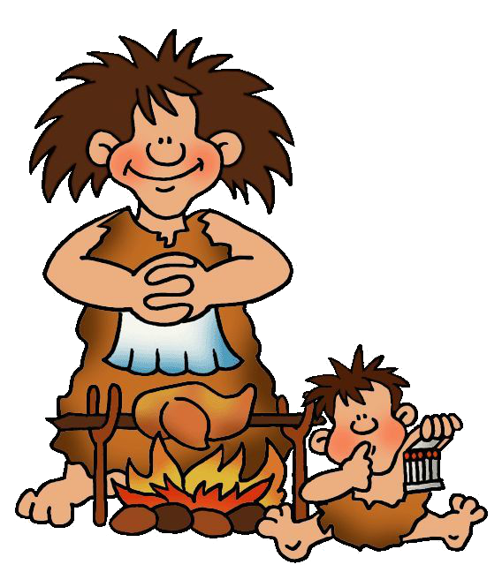
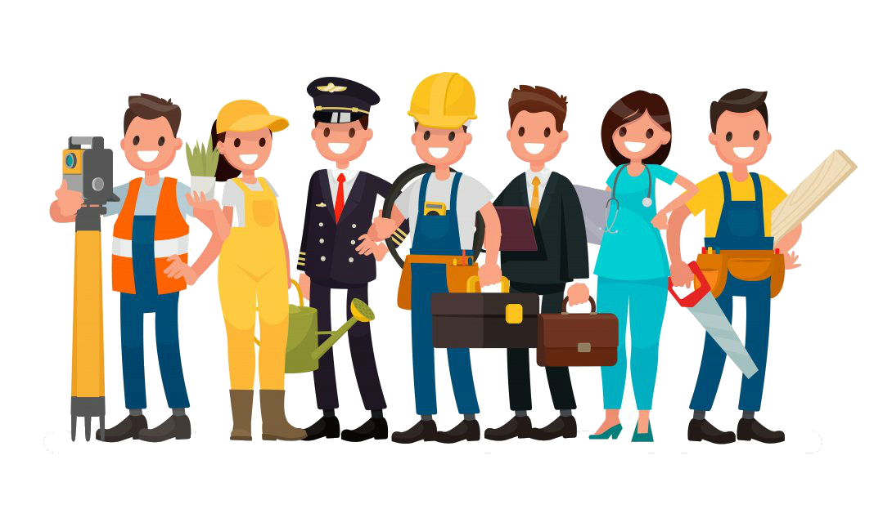
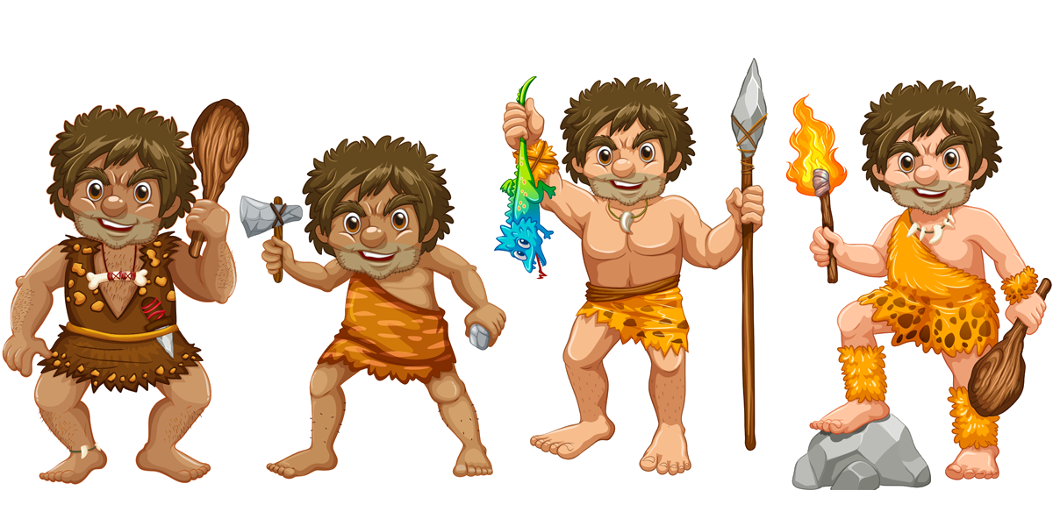
Мы видим, что уже в те древнейшие времена люди распределяли между собой разные дела. Профессии появились тогда, когда между людьми возникло разделение труда! С развитием торговли и возникновением городов появились и новые профессии.
Давайте поговорим о том, как возникли профессии. Представьте первобытных людей, живших в далеком каменном веке. Люди одного племени занимались разными делами. Как вы думаете, какими?
А чем занимались женщины?
Мужчины изготавливали орудия для охоты - луки, стрелы, дротики. С хорошим оружием охота обычно бывала успешной, и охотники приносили крупную дичь - оленя, буйвола или кабана.
Они растили детей, собирали коренья, плоды и ягоды, обрабатывали звериные шкуры, шили из шкур одежду или одеяла.

Slide 6
Профессии подразделяются на пять типов, с которыми вы уже знакомы:
человек – природа
человек – художественный образ
человек – человек
человек – техника
человек – знаковая система
К каким типам относятся наши работнички, представленные на картинке?

Slide 7
Давайте немного отдохнем и отвлечемся
Трактор водит –. (тракторист, (Крутят воображаемый руль)
Электричку –. (машинист, (Руки на поясе, «пружинка»)
Стены выкрасил –. (маляр, (Имитируют движения покраски)
Доску выстрогал –. (столяр, (Трут ладошки друг об друга)
В доме свет провел –. (монтер, («Фонарики»)
В шахте трудится –. (шахтер, (Топают ногами)
В жаркой кузнеце –. (кузнец). (Перед собой ударяют кулаками)
Кто всё знает – молодец! (Хлопки)

Slide 8
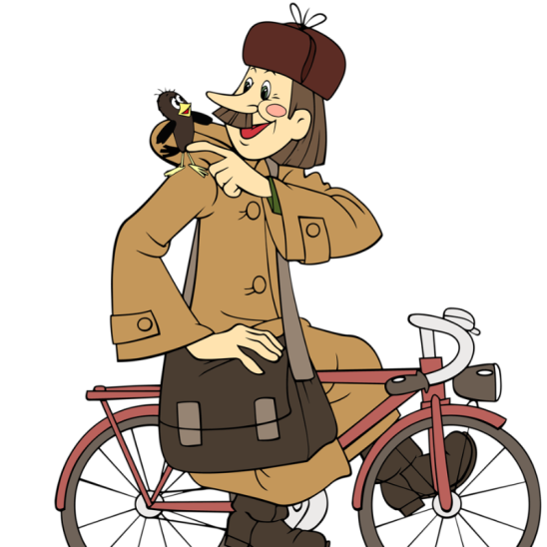
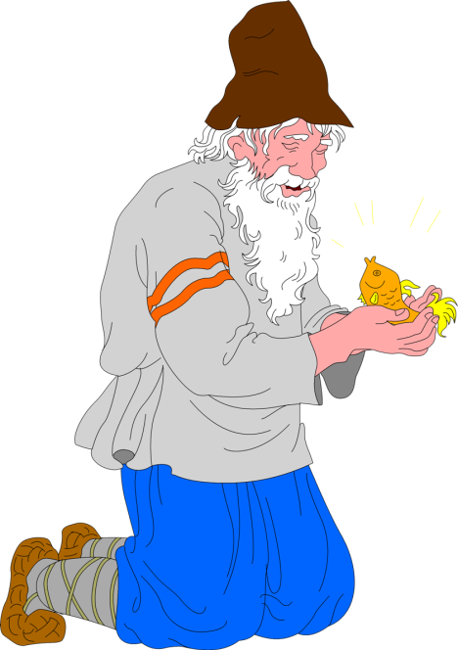
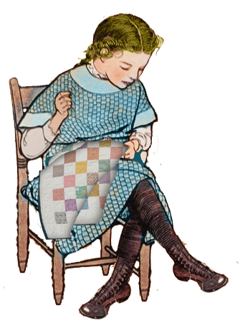
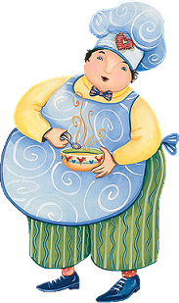
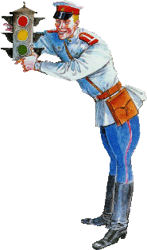
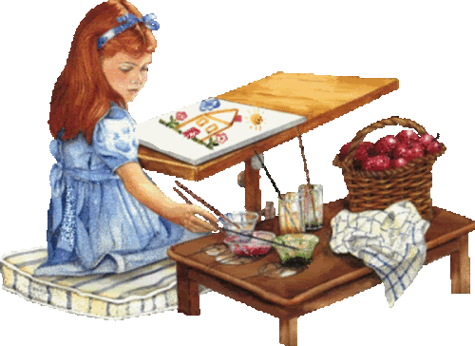
Вспомните профессии героев литературных произведений.
Кем был Печкин – персонаж произведения Э. Успенского «Трое из Простоквашино»?
Профессия героя сказки Корнея Чуковского, который пришёл на помощь заболевшим жителям Африки.
Кем был старик из сказки о золотой рыбке А. С. Пушкина?
Назовите профессию двух сестёр-злодеек и «Сказки о царе Салтане» А. С. Пушкина
Профессия дяди Стёпы из стихотворения С. В. Михалкова
Профессия коротышки из цветочного города по имени Тюбик

Slide 9
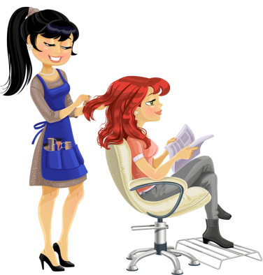
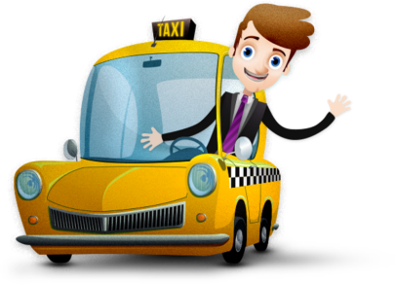
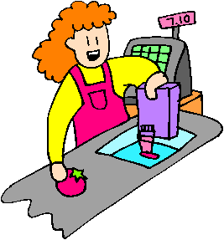
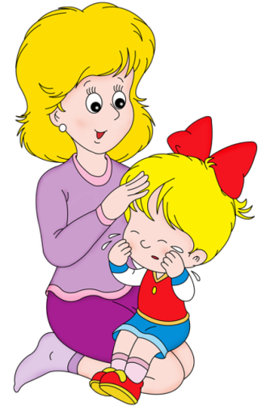
А сейчас я вам загадаю загадки о людях разных профессий.
Причесываю, стригу,
Модную прическу сделать могу.
Целый день кручу баранку,
Чтоб людей всех развезти.
Нужно их доставить быстро,
Адрес правильно найти.
Веду отважно самолёт.
Людей и груз беру на борт.
Вам продам любой товар,
Упакую в целлофан.
О товаре расскажу,
Что купить вам предложу.
Я работаю в саду, но не где деревья.
Я всему детей учу. Прихожу в сад первой.
Почему меня боятся Взрослые и дети?
Ведь жужжащая машина Людям зубы лечит!

Slide 10
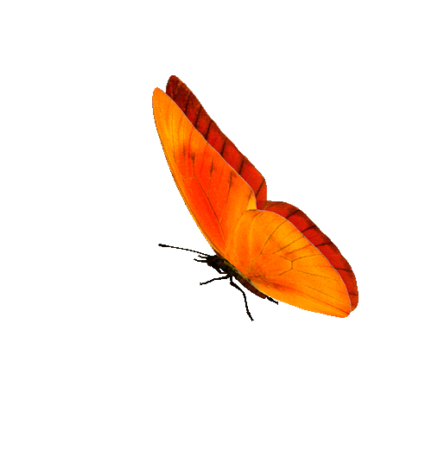
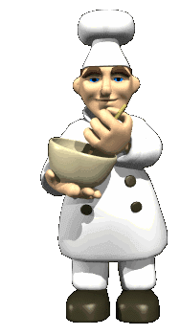
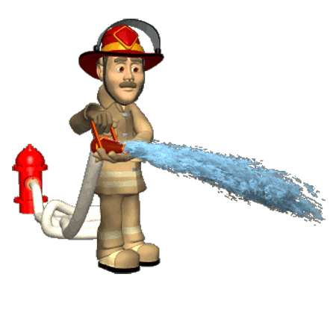
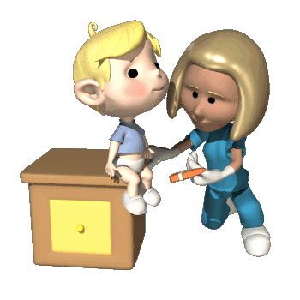
ВСЕ ПРОФЕССИИ ВАЖНЫ!
Профессий много в мире есть,
Их невозможно перечесть.
Сегодня многие нужны,
И актуальны, и важны.
И ты скорее подрастай,
Профессией овладевай.
Старайся в деле первым быть
И людям пользу приносить.
Кем бы вы хотели стать, когда повзрослеете, и почему?

